Slide 1
Interpretar una fracción como división
1
Lección 1
Pregunta clave
¿Cómo se relacionan las fracciones con la división?
Notes:
Agenda
Fluidez 10 min
Presentar 5 min
Aprender 35 min
Representar repartir en partes iguales de forma concreta
Representar repartir en partes iguales de forma pictórica
Grupo de problemas
Concluir 10 min

Slide 2
Fluidez
Contar de un medio en un medio en la recta numérica
Video Contar de un medio en un medio en la recta numérica: de 0 a 5
Notes:
[Muestre la recta numérica].
¿Qué unidad fraccionaria muestra la recta numérica? Levanten la mano cuando sepan la respuesta.
Usen la recta numérica para contar hacia delante de un medio en un medio hasta 10 medios. Empiecen diciendo 0 medios. ¿Comenzamos?
[Muestre las fracciones en la recta numérica, una a la vez, mientras sus estudiantes cuentan].
Ahora, vuelvan a contar hacia delante de un medio en un medio. Esta vez, expresen las fracciones como números enteros cuando sea posible. Empiecen diciendo 0. ¿Comenzamos?
[Muestre las fracciones en la recta numérica, una a la vez, mientras sus estudiantes cuentan].
Ahora, vuelvan a contar hacia delante de un medio en un medio. Esta vez, expresen las fracciones como números enteros y números mixtos cuando sea posible. Empiecen diciendo 0. ¿Comenzamos?
[Muestre los números en la recta numérica, una a la vez, mientras sus estudiantes cuentan].

Slide 3
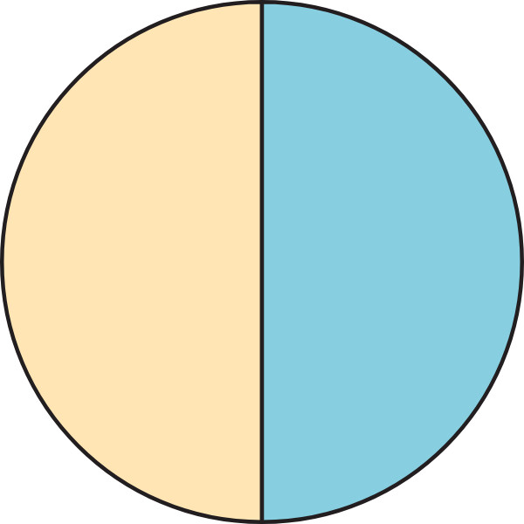
Fluidez
Respuesta a coro: Partes iguales (1 de 6)
Notes:
[Cada vez que haga una pregunta, espere hasta que la mayor parte de la clase haya levantado la mano y, luego, dé la señal para que respondan].
Levanten la mano cuando sepan la respuesta a cada pregunta. Esperen mi señal para decir la respuesta.
[Muestre el círculo dividido en mitades].
¿En cuántas partes iguales está dividido el modelo?
¿Qué unidad fraccionaria muestra el modelo?
¿Cuántos medios forman 1 entero?
[Continúe el proceso con la siguiente secuencia].

Slide 4
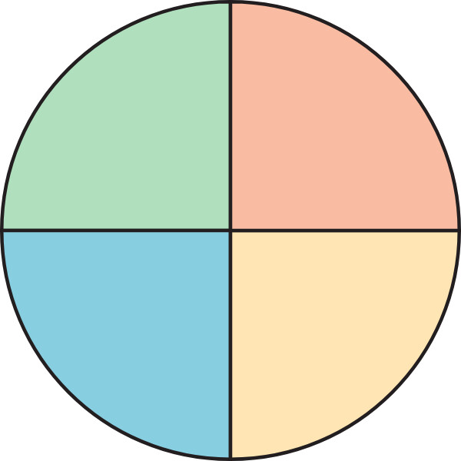
Fluidez
Respuesta a coro: Partes iguales (2 de 6)
Notes:
[Muestre el círculo dividido en cuartos].
¿En cuántas partes iguales está dividido el modelo?
¿Qué unidad fraccionaria muestra el modelo?
¿Cuántos cuartos forman 1 entero?

Slide 5

Fluidez
Respuesta a coro: Partes iguales (3 de 6)
Notes:
[Muestre el círculo dividido en mitades].
¿En cuántas partes iguales está dividido el modelo?
¿Qué unidad fraccionaria muestra el modelo?
¿Cuántos medios forman 1 entero?

Slide 6

Fluidez
Respuesta a coro: Partes iguales (4 de 6)
Notes:
[Muestre el cuadrado dividido en cuartos].
¿En cuántas partes iguales está dividido el modelo?
¿Qué unidad fraccionaria muestra el modelo?
¿Cuántos cuartos forman 1 entero?

Slide 7

Fluidez
Respuesta a coro: Partes iguales (5 de 6)
Notes:
[Muestre el cuadrado dividido en tercios].
¿En cuántas partes iguales está dividido el modelo?
¿Qué unidad fraccionaria muestra el modelo?
¿Cuántos tercios forman 1 entero?

Slide 8
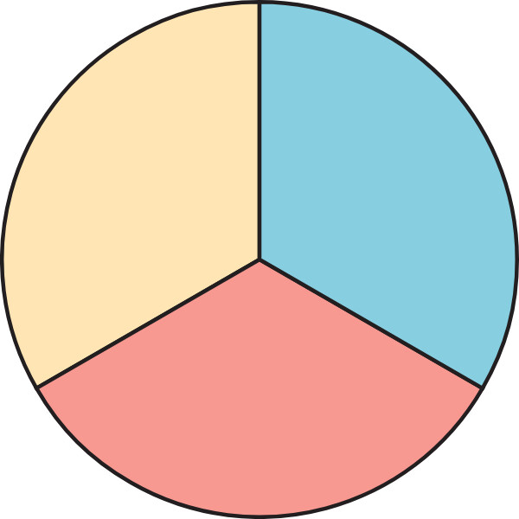
Fluidez
Respuesta a coro: Partes iguales (6 de 6)
Notes:
[Muestre el círculo dividido en tercios].
¿En cuántas partes iguales está dividido el modelo?
¿Qué unidad fraccionaria muestra el modelo?
¿Cuántos tercios forman 1 entero?

Slide 9
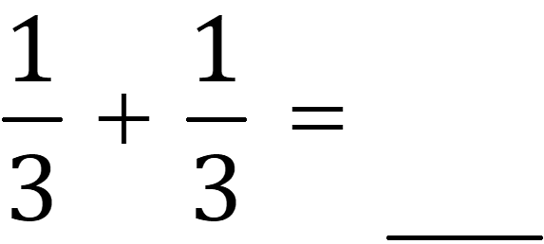
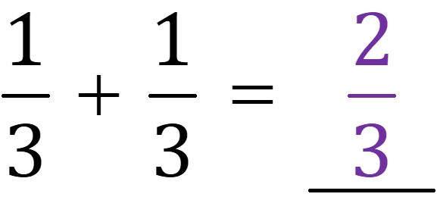
Fluidez
Intercambio con la pizarra blanca: Sumar fracciones (1 de 8)
La animación comienza aquí; presione la barra de espacio para ver la respuesta.
La animación termina aquí.
Notes:
[Muestre + = _____].
Escriban la ecuación y complétenla. Cuando sea posible, expresen con otro nombre la suma como un número entero.
[Dé tiempo a sus estudiantes para que trabajen. Cuando la mayoría de la clase haya terminado, dé la señal para que muestren sus pizarras blancas. Ofrezca una retroalimentación específica en el momento. Si hay estudiantes que necesitan corregir su trabajo, valide brevemente sus correcciones después].
[Muestre la respuesta].
[Repita el proceso con la siguiente secuencia]:

Slide 10
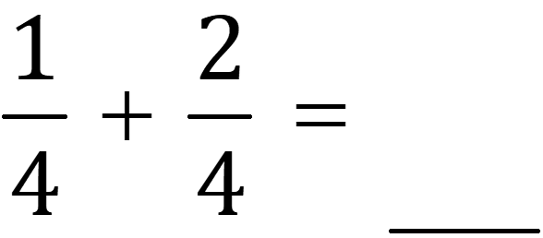
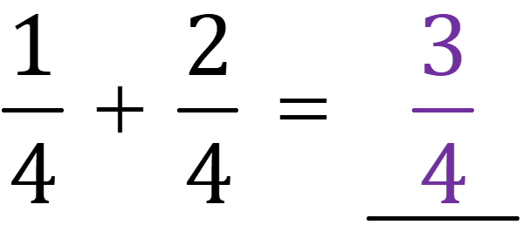
Fluidez
Intercambio con la pizarra blanca: Sumar fracciones (2 de 8)
La animación comienza aquí; presione la barra de espacio para ver la respuesta.
La animación termina aquí.
Notes:
[Muestre + = _____].
Escriban la ecuación y complétenla. Cuando sea posible, expresen con otro nombre la suma como un número entero.
[Muestre la respuesta].

Slide 11
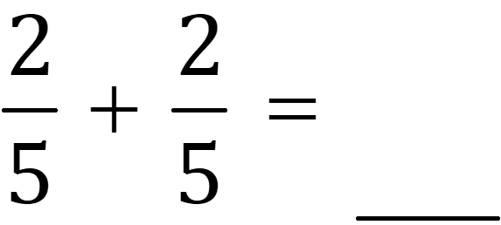
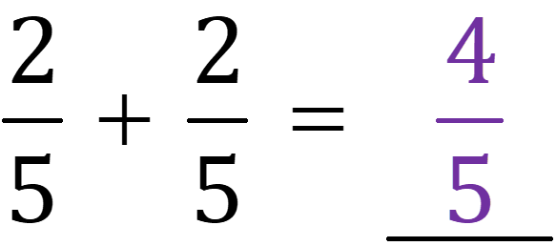
Fluidez
Intercambio con la pizarra blanca: Sumar fracciones (3 de 8)
La animación comienza aquí; presione la barra de espacio para ver la respuesta.
La animación termina aquí.
Notes:
[Muestre + = _____].
Escriban la ecuación y complétenla. Cuando sea posible, expresen con otro nombre la suma como un número entero.
[Muestre la respuesta].

Slide 12
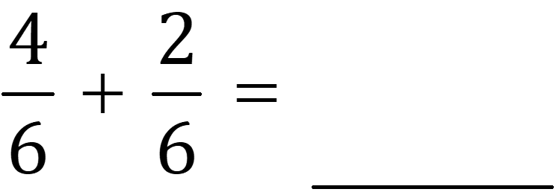
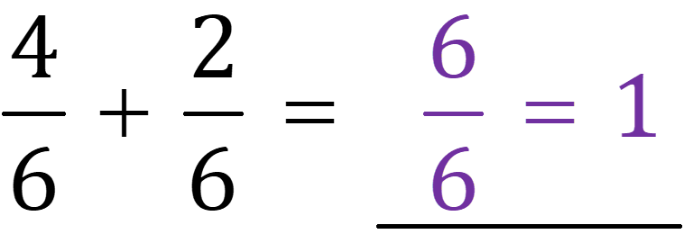
Fluidez
Intercambio con la pizarra blanca: Sumar fracciones (4 de 8)
La animación comienza aquí; presione la barra de espacio para ver la respuesta.
La animación termina aquí.
Notes:
[Muestre + = _____].
Escriban la ecuación y complétenla. Cuando sea posible, expresen con otro nombre la suma como un número entero.
[Muestre la respuesta].

Slide 13
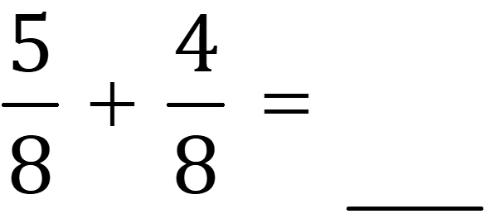
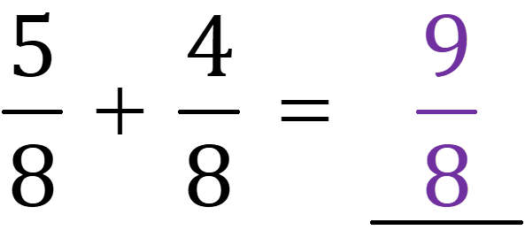
Fluidez
Intercambio con la pizarra blanca: Sumar fracciones (5 de 8)
La animación comienza aquí; presione la barra de espacio para ver la respuesta.
La animación termina aquí.
Notes:
[Muestre + = _____].
Escriban la ecuación y complétenla. Cuando sea posible, expresen con otro nombre la suma como un número entero.
[Muestre la respuesta].

Slide 14
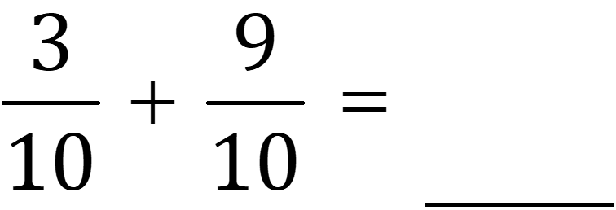
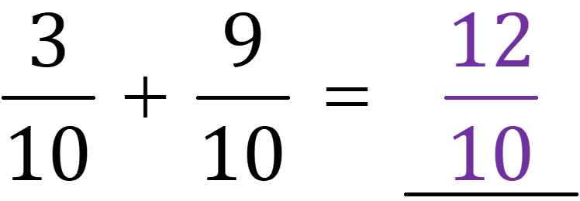
Fluidez
Intercambio con la pizarra blanca: Sumar fracciones (6 de 8)
La animación comienza aquí; presione la barra de espacio para ver la respuesta.
La animación termina aquí.
Notes:
[Muestre + = _____].
Escriban la ecuación y complétenla. Cuando sea posible, expresen con otro nombre la suma como un número entero.
[Muestre la respuesta].

Slide 15
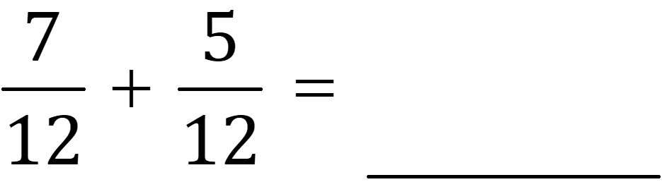
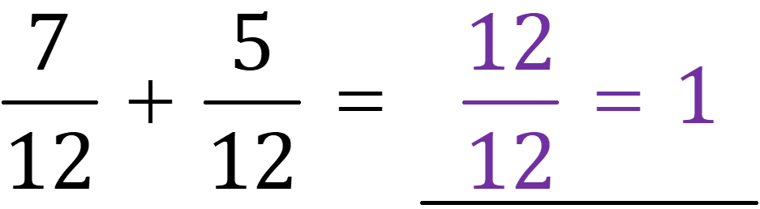
Fluidez
Intercambio con la pizarra blanca: Sumar fracciones (7 de 8)
La animación comienza aquí; presione la barra de espacio para ver la respuesta.
La animación termina aquí.
Notes:
[Muestre + = _____].
Escriban la ecuación y complétenla. Cuando sea posible, expresen con otro nombre la suma como un número entero.
[Muestre la respuesta].

Slide 16
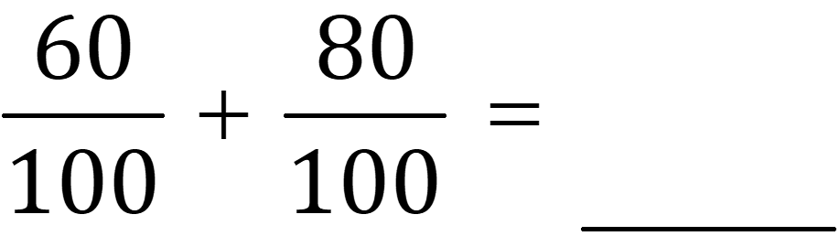
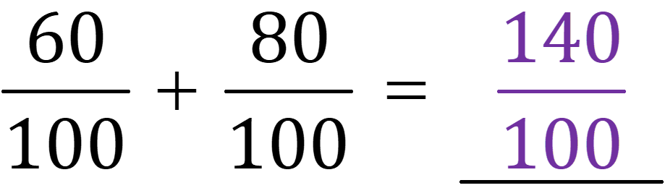
Fluidez
Intercambio con la pizarra blanca: Sumar fracciones (8 de 8)
La animación comienza aquí; presione la barra de espacio para ver la respuesta.
La animación termina aquí.
Notes:
[Muestre + = _____].
Escriban la ecuación y complétenla. Cuando sea posible, expresen con otro nombre la suma como un número entero.
[Muestre la respuesta].

Slide 17
Presentar
(1 de 3)
Video Un problema de pizza, Parte 1
Notes:
[Haga clic en el nombre del video en la diapositiva para acceder al video].
[Reúna a la clase y presente el contexto del video Un problema de pizza. Diga a la clase que el video mostrará a personas que comparten una pizza en partes iguales. Reproduzca el video y, cuando haga una pausa, haga la siguiente pregunta].
Si cada persona recibe una de estas porciones, ¿qué piensan que sucederá?

Slide 18
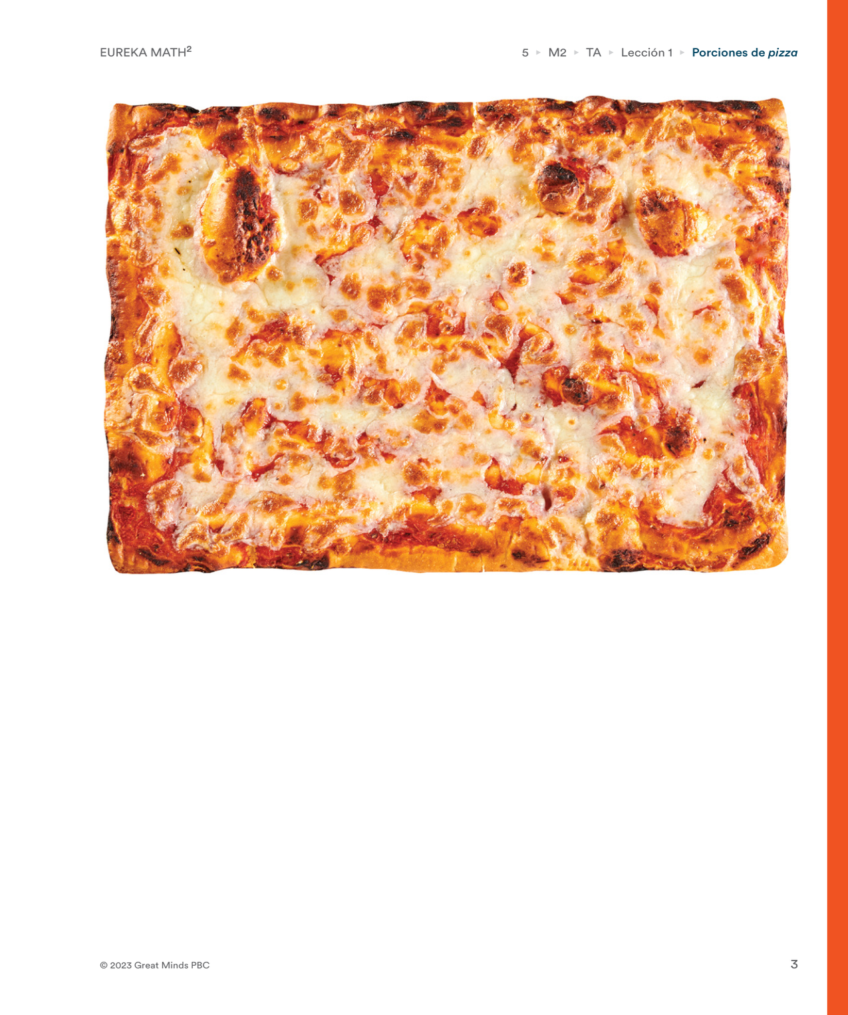
Presentar
(2 de 3)
Notes:
[Para mostrar una versión de tamaño completo de esta imagen, acceda al PDF en la plataforma digital].
[Pida a sus estudiantes que retiren la hoja extraíble de Porciones de pizza de sus libros y la inserten en sus pizarras blancas].
[Pida a sus estudiantes que dividan la pizza para mostrar cómo 3 personas pueden compartir la pizza en partes iguales].
[Invite a la clase a que usen la rutina Pensar-Trabajar en parejas-Compartir para describir cómo dividieron la pizza].
¿Qué fracción de la pizza recibe cada persona si se reparte en partes iguales? ¿Cómo lo saben?

Slide 19
Presentar
(3 de 3)
Video Un problema de pizza, Parte 2
Notes:
[Haga clic en el nombre del video en la diapositiva para acceder al video].
[Reproduzca el resto del video].
¿Cuál es el nuevo problema ahora?
[Pida a sus estudiantes que borren sus pizarras blancas y, luego, dividan la pizza para mostrar cómo pueden compartir la pizza en partes iguales las 5 personas].
¿Qué fracción de la pizza recibe cada persona si se reparte en partes iguales?
[Invite a la clase a usar la rutina Pensar-Trabajar en parejas-Compartir para analizar las relaciones o los patrones que observan entre la cantidad de pizza que tienen al principio, el número de personas y la cantidad de pizza que recibe cada persona].
[Presente el trabajo que van a hacer en el siguiente segmento para establecer una transición].
Hoy, exploraremos una nueva forma de razonar acerca de la división.

Slide 20

Aprender
Representar repartir en partes iguales de forma concreta (1 de 2)
Notes:
[Asegúrese de que cada estudiante tenga cuatro notas adhesivas y su pizarra blanca frente a sí].
Imaginen que 4 personas quieren compartir 4 waffles en partes iguales. ¿Cuántos waffles recibe cada persona?
Podemos usar nuestra pizarra blanca y las notas adhesivas para representar esta situación.
[Pida a sus estudiantes que dibujen 4 círculos en sus pizarras blancas para representar el número de personas].
Cada círculo en sus pizarras blancas representa 1 persona. Cada nota adhesiva representa 1 waffle.
[Pida a sus estudiantes que coloquen las notas adhesivas de modo que muestren 4 waffles repartidos, en partes iguales, entre 4 personas].
¿Cuántos waffles recibe cada persona?
[Muestre la siguiente ecuación: 4 ÷ 4 = 1].
¿Qué representa el dividendo?
¿Qué representa el divisor?
¿Qué representa el cociente?
[Pida a sus estudiantes que retiren las cuatro notas adhesivas de sus pizarras blancas y que borren los círculos].
Ahora imaginen que hay 2 personas que quieren compartir 1 waffle en partes iguales. ¿Qué fracción del waffle recibe cada persona?
[Invite a la clase a usar la rutina Pensar-Trabajar en parejas-Compartir para analizar en qué se diferencia este problema del anterior y cómo podrían representar esta situación nueva].
[Pida a sus estudiantes que corten una nota adhesiva y representen esta situación en sus pizarras blancas].
¿Qué fracción del waffle recibe cada persona?
Empezando con el cociente, ¿qué ecuación de división podemos escribir para representar 1 waffle repartido, en partes iguales, entre 2 personas?
¿Qué representan el cociente, el dividendo y el divisor?
[Pida a sus estudiantes que retiren las notas adhesivas y los círculos de sus pizarras blancas]. Luego, invite a la clase a que se reúna y converse en parejas acerca de cómo representarían 4 personas que comparten 1 waffle. Dé tiempo a sus estudiantes para que representen la situación nueva].
¿Qué fracción del waffle recibe cada persona?
Empezando con el dividendo, ¿qué ecuación de división podemos escribir para representar 1 waffle repartido, en partes iguales, entre 4 personas?
¿Qué representan el cociente, el dividendo y el divisor?
En nuestro último ejemplo, representamos cómo repartir 1 waffle entre 2 personas. En esta situación, podemos representar cómo repartir 1 waffle entre 4 personas. ¿Qué observan sobre el tamaño del cociente?
¿Por qué el cociente es menor?

Slide 21
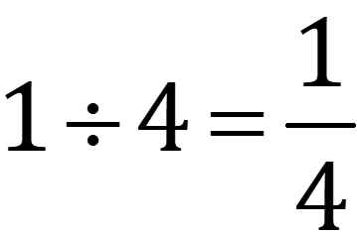
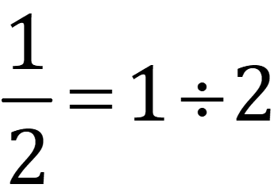
Aprender
Representar repartir en partes iguales de forma concreta (2 de 2)
Notes:
[Muestre las siguientes ecuaciones].
[Invite a sus estudiantes a que se reúnan y conversen en parejas para responder las siguientes preguntas].
¿Observan algún patrón en las ecuaciones? ¿Qué patrones observan?
[La clase podría observar que el numerador y el dividendo son el mismo número y que el denominador y el divisor son el mismo número. Este descubrimiento ocurre formalmente luego de algunos ejemplos más. Permita a sus estudiantes que se tomen su tiempo para pensar y hacer observaciones hasta que puedan llegar a una conclusión más formal].
[Invite a sus estudiantes a registrar el patrón que observaron en una de las notas adhesivas que quedó sin usar. La clase vuelve a consultar este enunciado durante la lección mientras adquieren más claridad y revisan el enunciado hasta que puedan llegar a la conclusión de que una fracción puede representarse con una expresión de división].
[Considere hacer las siguientes preguntas:
• ¿Cómo se relacionan 1 ÷ 4 = y 1 ÷ 5 = ? ¿Cómo puede ayudarles eso a hallar el cociente de 1 ÷ 7?
• ¿Cómo pueden usar lo que tienen en común la expresión de división 1 ÷ 5 y la fracción para hallar el cociente de 2 ÷ 5?
• ¿Cómo puede ayudarles la solución al problema 1 a hallar la solución al problema 2?]

Slide 22

Aprender
Representar repartir en partes iguales de forma pictórica (1 de 6)
Completa el modelo para representar 1 waffle repartido, en partes iguales, entre 5 personas.
Notes:
[Pida a sus estudiantes que vayan al problema 1 en sus libros. Pídales que lean el planteamiento en silencio].
En situaciones anteriores, usamos las notas adhesivas para representar los waffles. No siempre tenemos notas adhesivas que podemos cortar para mostrar nuestro razonamiento, así que exploremos cómo dibujar un modelo para mostrar cómo repartir en partes iguales.
El cuadrado representa 1 waffle. ¿Cada persona recibe más o menos del waffle que cuando lo compartieron entre 4 personas? ¿Por qué?
¿Cómo podemos dividir el cuadrado para mostrar cómo repartir 1 waffle, en partes iguales, entre 5 personas?
¿Cómo sabemos con nuestro modelo cuántos waffles recibe cada persona si no estamos distribuyendo ni cortando notas adhesivas?
[Si sus estudiantes no sugieren usar marcadores (o crayones o lápices de colores), comparta que también pueden representar cada persona con un color diferente].
[Pida a sus estudiantes que completen el problema 1. Distribuya marcadores].
Observen su modelo. ¿Qué fracción del waffle recibe cada persona? ¿Cómo lo saben?
¿Qué ecuación de división podemos escribir para representar esta situación?
[Afirme que las ecuaciones de división son equivalentes y ambas representan la situación].
[Invite a la clase a que se reúna y converse en parejas acerca de qué representan el cociente, el dividendo y el divisor].
Imaginemos que las 5 personas quieren más de 1 waffle. ¿Cuántos waffles tendría que haber al menos para que cada persona reciba más de 1? ¿Cómo lo saben?

Slide 23

Aprender
Representar repartir en partes iguales de forma pictórica (2 de 6)
6 waffles se comparten, en partes iguales entre 5 personas. Cada waffle es de un sabor diferente y cada persona quiere probar todos los sabores. Usa el modelo para hallar cuántos waffles recibe cada persona. Expresa tu respuesta como una fracción.
Notes:
[Pida a sus estudiantes que vayan al problema 2 y que lean el problema en silencio].
¿Qué observan?
[Dé tiempo a sus estudiantes para que trabajen en parejas y representen la situación. Recorra el salón de clases para hallar ejemplos de trabajo que muestren 6 cuadrados, cada uno dividido en quintos usando cinco marcadores de colores diferentes para representar cada persona].
[Reúna a la clase para comentar].

Slide 24

Aprender
Representar repartir en partes iguales de forma pictórica (3 de 6)
Notes:
[Muestre el trabajo de la clase]:
¿Cómo está dividido cada cuadrado? ¿Por qué?
¿Qué representan los colores?
Observemos las partes azules para ver cuántos quintos recibe esa persona. ¿Cuántos quintos recibe esa persona?
¿Qué representa 6 quintos?
Si cada persona recibe waffles, ¿qué ecuación de división podemos escribir para que coincida con la situación?

Slide 25
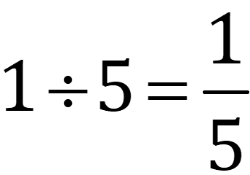
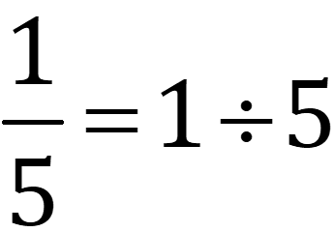
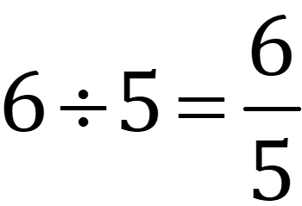
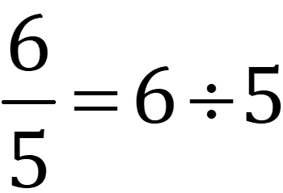
Aprender
Representar repartir en partes iguales de forma pictórica (4 de 6)
Notes:
[Muestre las siguientes ecuaciones].
[Pida a sus estudiantes que vuelvan a leer el enunciado sobre el patrón que registraron anteriormente en una nota adhesiva. Pídales que consideren las dos ecuaciones nuevas y sus observaciones originales. ¿El enunciado sobre el patrón coincide con lo que observaron en las ecuaciones nuevas? ¿Pueden revisar sus enunciados?]
[Invite a la clase a conversar con su pareja de trabajo para que agreguen algo, reescriban o revisen los enunciados sobre el patrón. Mientras las parejas trabajan, recorra el salón de clases para hallar estudiantes que hayan observado que el numerador coincide con el dividendo y el divisor coincide con el denominador. Si alguien llega a esa conclusión, permita que la comparta con la clase. Se realiza una conclusión final y formal después del siguiente ejemplo].
Imaginemos una nueva situación.

Slide 26
Aprender
Representar repartir en partes iguales de forma pictórica (5 de 6)
Ryan y Jada quieren repartir 5 barras de granola en partes iguales. Las barras de granola tienen un sabor diferente: fresa, arándano, mantequilla de cacahuate, manzana canela o chispas de chocolate. Si cada persona quiere probar todos los sabores, ¿cuántas barras de granola recibe cada persona? Expresen la respuesta como una fracción.
Notes:
[Muestre el problema de la barra de granola].
[Invite a la clase a que se reúna y converse en parejas acerca de cómo representar este problema y qué fracción de las barras de granola creen que recibirá cada persona].

Slide 27
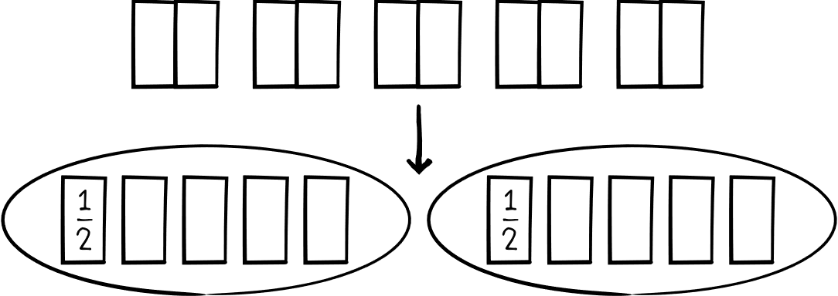
Aprender
Representar repartir en partes iguales de forma pictórica (6 de 6)
Notes:
[Muestre el siguiente trabajo].
¿Qué observan sobre cómo representaron repartir en partes iguales?
¿Qué representan los cuadrados?
¿Qué representan los círculos?
¿Por qué cada barra está dividida por la mitad?
Observen que podemos mostrar nuestro razonamiento de diferentes formas cuando representamos repartir en partes iguales. Hoy, practicamos representar con notas adhesivas, dibujar modelos con colores y dibujar modelos sin colores. Mientras representemos la situación con precisión, podemos representarla de formas diferentes.
[Pida a sus estudiantes que vuelvan a leer el enunciado sobre patrones que escribieron y revisaron].
Volvamos a ver los patrones que observamos en cada una de nuestras ecuaciones el día de hoy. ¿Qué relación observan entre cada expresión de división y cada cociente?
¿Pueden usar esa relación para determinar cuántas barras de granola reciben Ryan y Jada? ¿Cómo?
Observamos ese patrón en cada una de nuestras ecuaciones. A veces, observamos un patrón que puede ayudarnos a formar una conclusión, un enunciado que creemos que es verdadero a partir de nuestras observaciones. Consideremos qué podemos concluir, o decidir, sobre la relación entre la división y las fracciones.
[Invite a la clase a usar la rutina Pensar-Trabajar en parejas-Compartir para analizar la respuesta a la siguiente pregunta. Recorra el salón de clases y brinde apoyo para guiar a sus estudiantes a la conclusión de que las fracciones pueden representarse con expresiones de división].
¿Qué pueden concluir sobre la relación entre la división y las fracciones?
[Invite a la clase a volver a leer los enunciados y revisarlos para llegar a la conclusión sobre la relación entre la división y las fracciones. La clase debe conectar su conclusión con la observación de que el numerador es el mismo número que el dividendo y el denominador es el mismo número que el divisor].

Slide 28
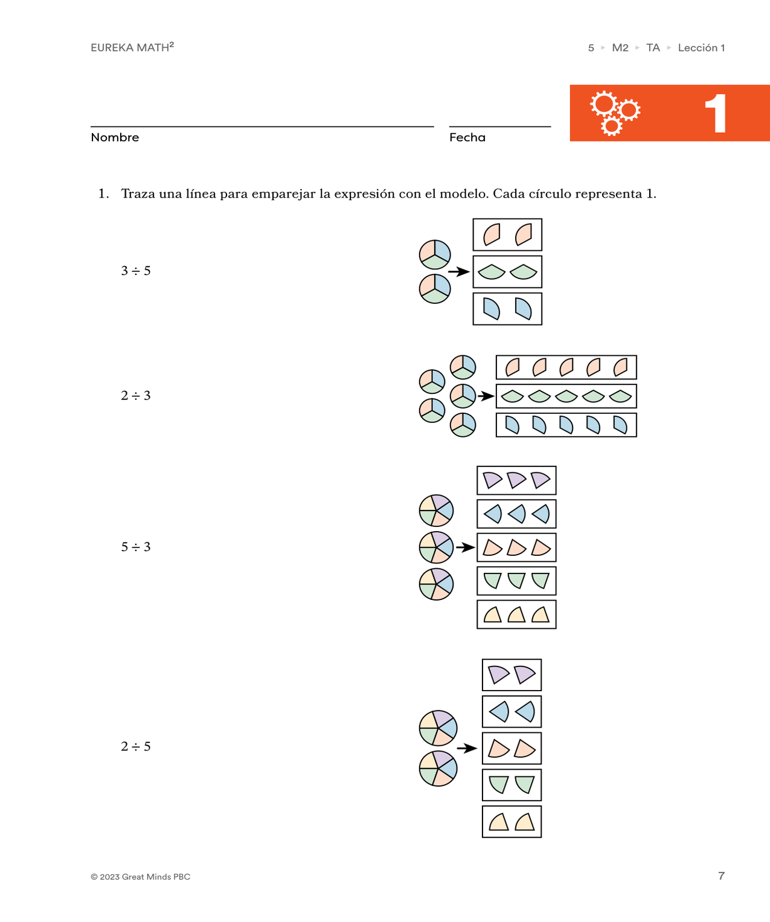
Aprender
Grupo de problemas (1 de 6)
Notes:
[Para mostrar una versión de tamaño completo de esta imagen, acceda al PDF en la plataforma digital].
[Diferencie el grupo de problemas seleccionando problemas que cada estudiante pueda terminar de forma independiente dentro del tiempo dado. Los problemas están organizados de simples a complejos].

Slide 29
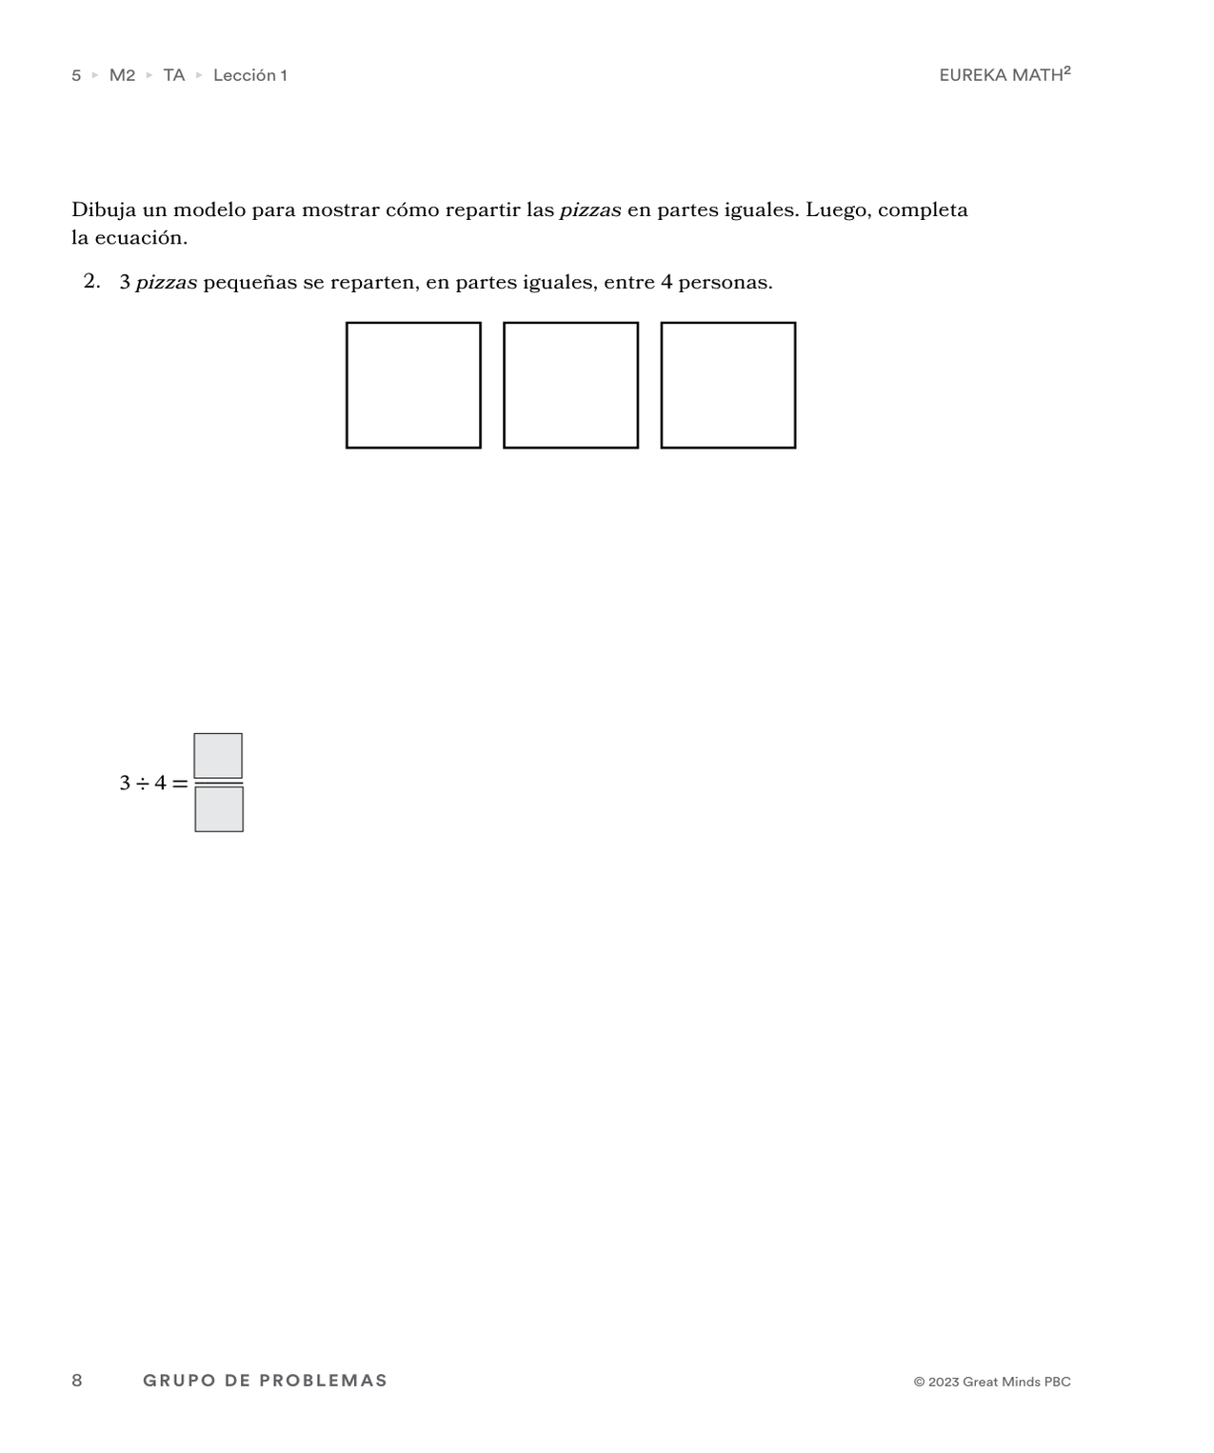
Aprender
Grupo de problemas (2 de 6)
Notes:
[Para mostrar una versión de tamaño completo de esta imagen, acceda al PDF en la plataforma digital].
[Diferencie el grupo de problemas seleccionando problemas que cada estudiante pueda terminar de forma independiente dentro del tiempo dado. Los problemas están organizados de simples a complejos].

Slide 30
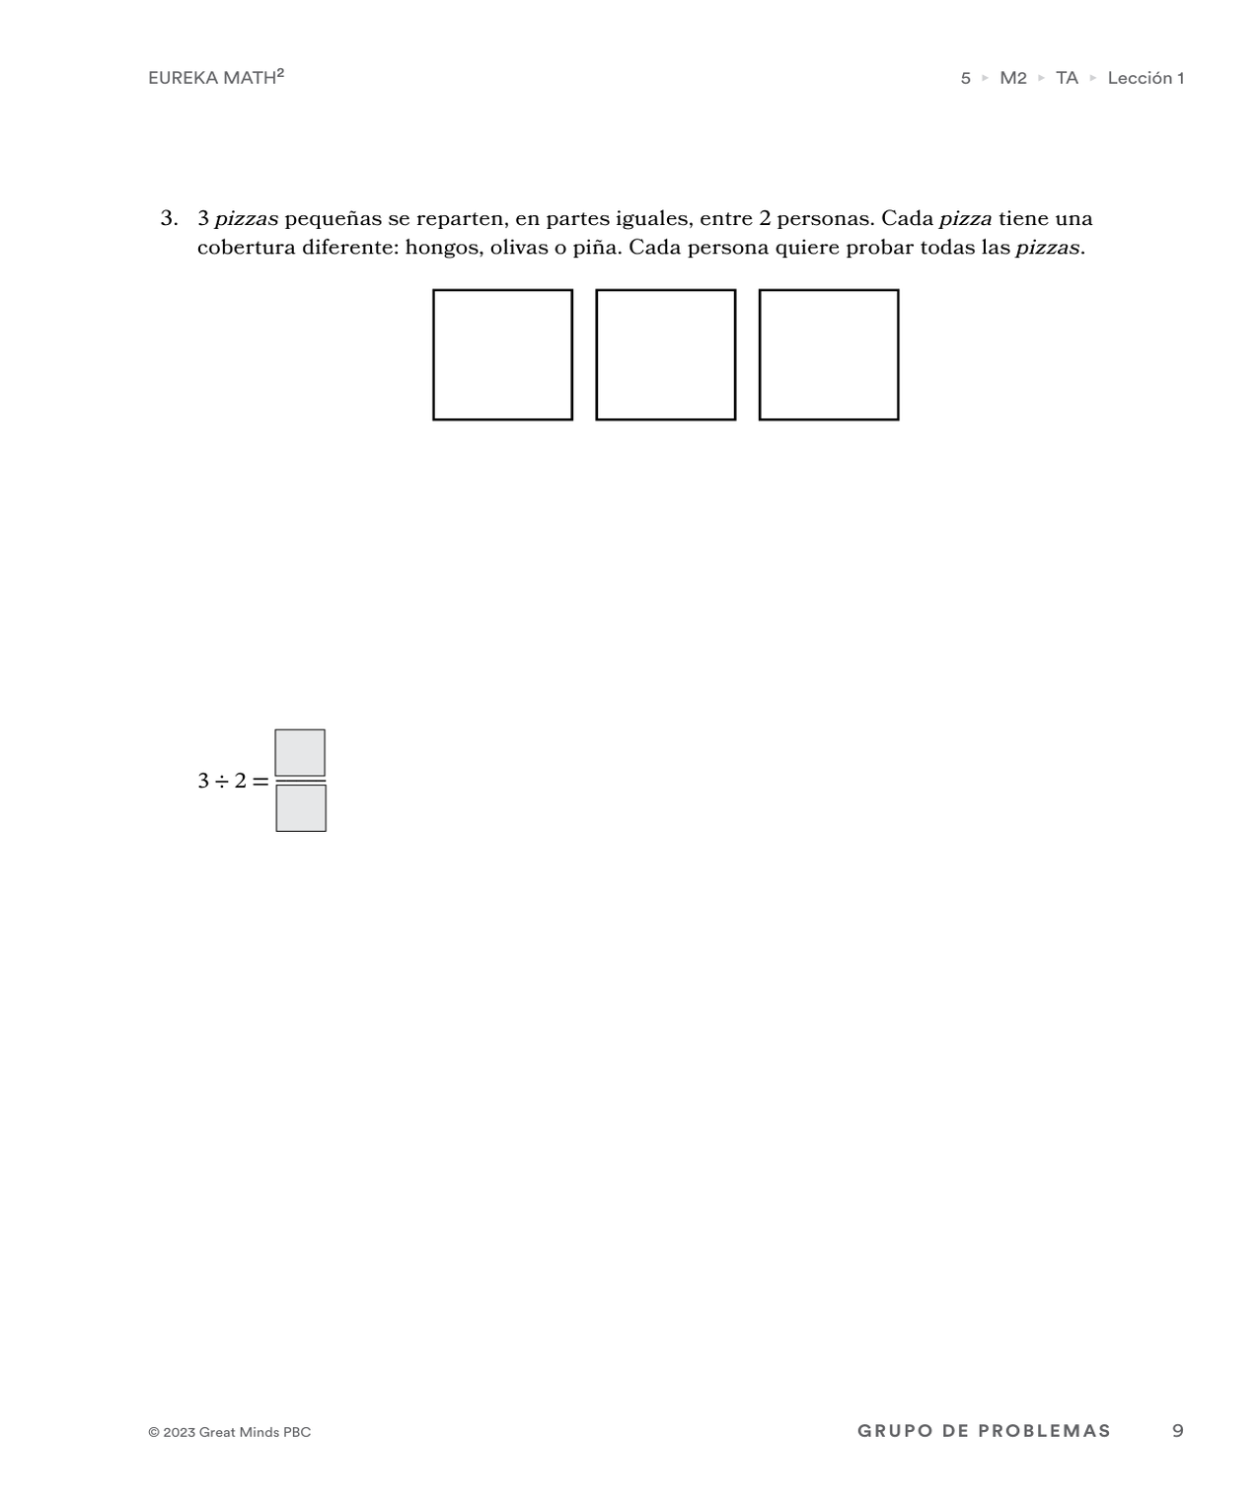
Aprender
Grupo de problemas (3 de 6)
Notes:
[Para mostrar una versión de tamaño completo de esta imagen, acceda al PDF en la plataforma digital].
[Diferencie el grupo de problemas seleccionando problemas que cada estudiante pueda terminar de forma independiente dentro del tiempo dado. Los problemas están organizados de simples a complejos].

Slide 31
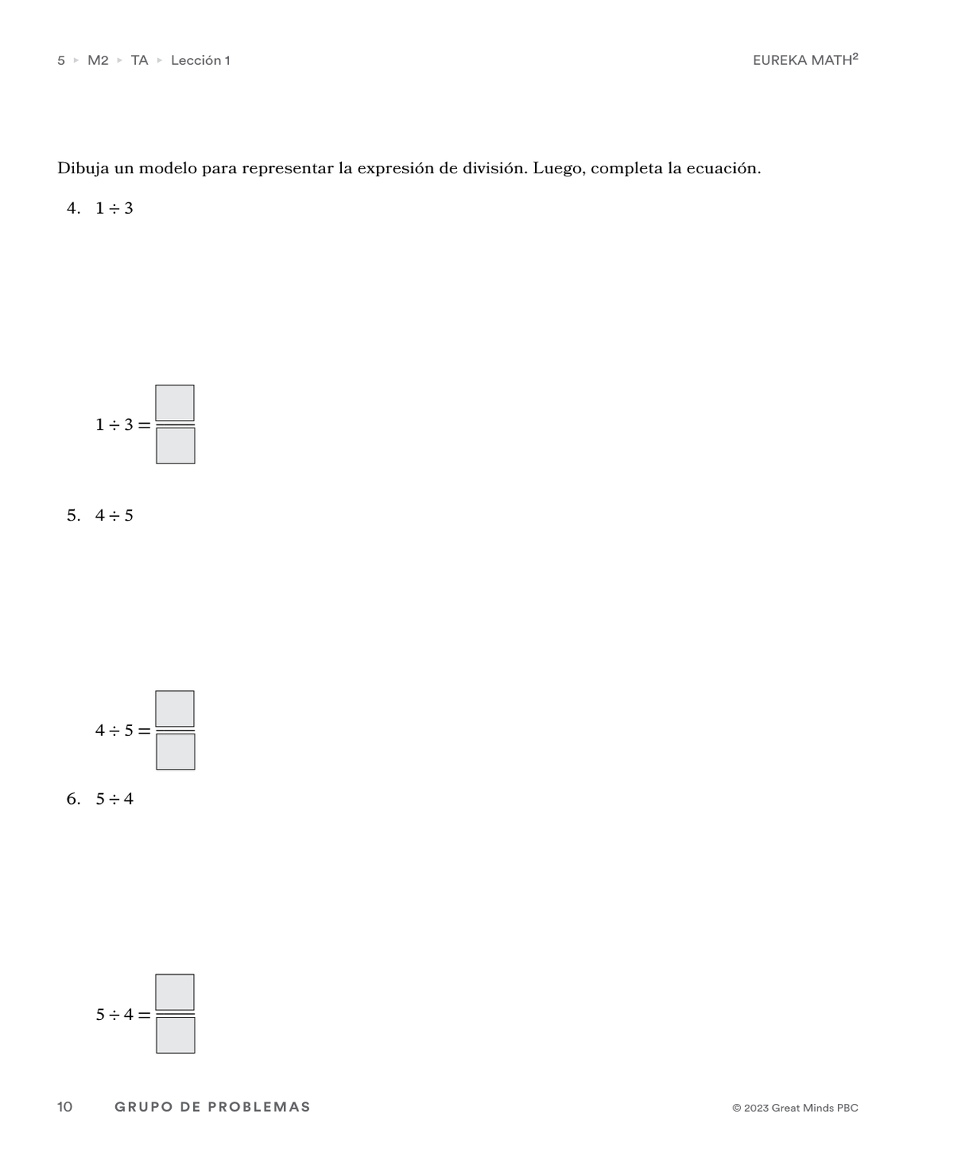
Aprender
Grupo de problemas (4 de 6)
Notes:
[Para mostrar una versión de tamaño completo de esta imagen, acceda al PDF en la plataforma digital].
[Diferencie el grupo de problemas seleccionando problemas que cada estudiante pueda terminar de forma independiente dentro del tiempo dado. Los problemas están organizados de simples a complejos].

Slide 32
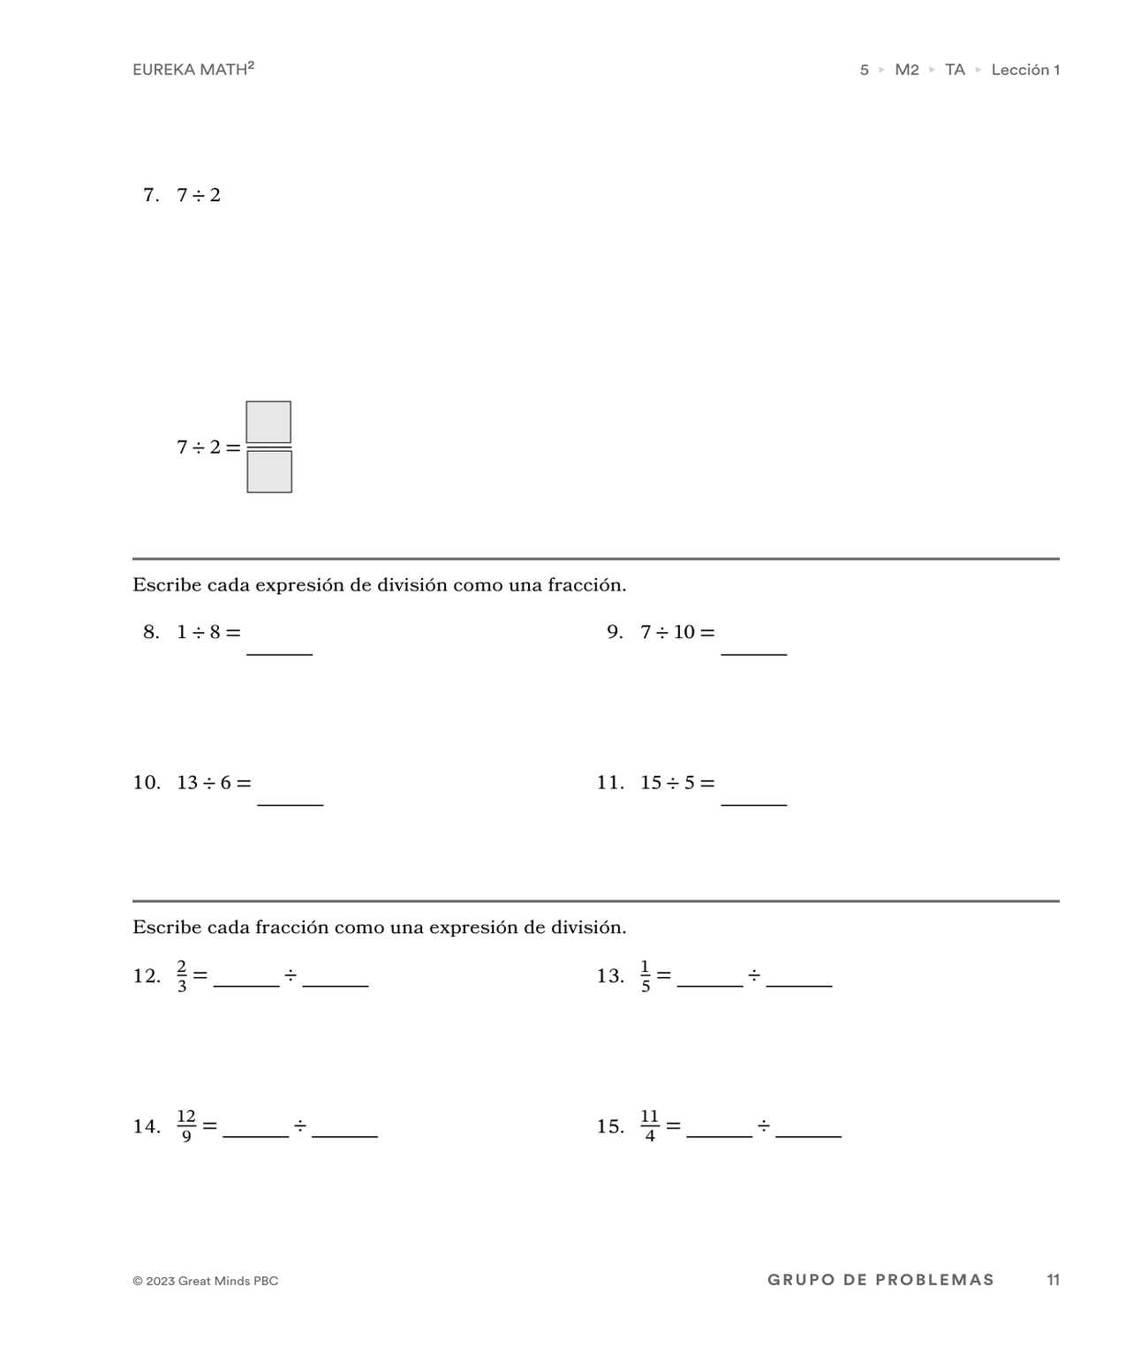
Aprender
Grupo de problemas (5 de 6)
Notes:
[Para mostrar una versión de tamaño completo de esta imagen, acceda al PDF en la plataforma digital].
[Diferencie el grupo de problemas seleccionando problemas que cada estudiante pueda terminar de forma independiente dentro del tiempo dado. Los problemas están organizados de simples a complejos].

Slide 33
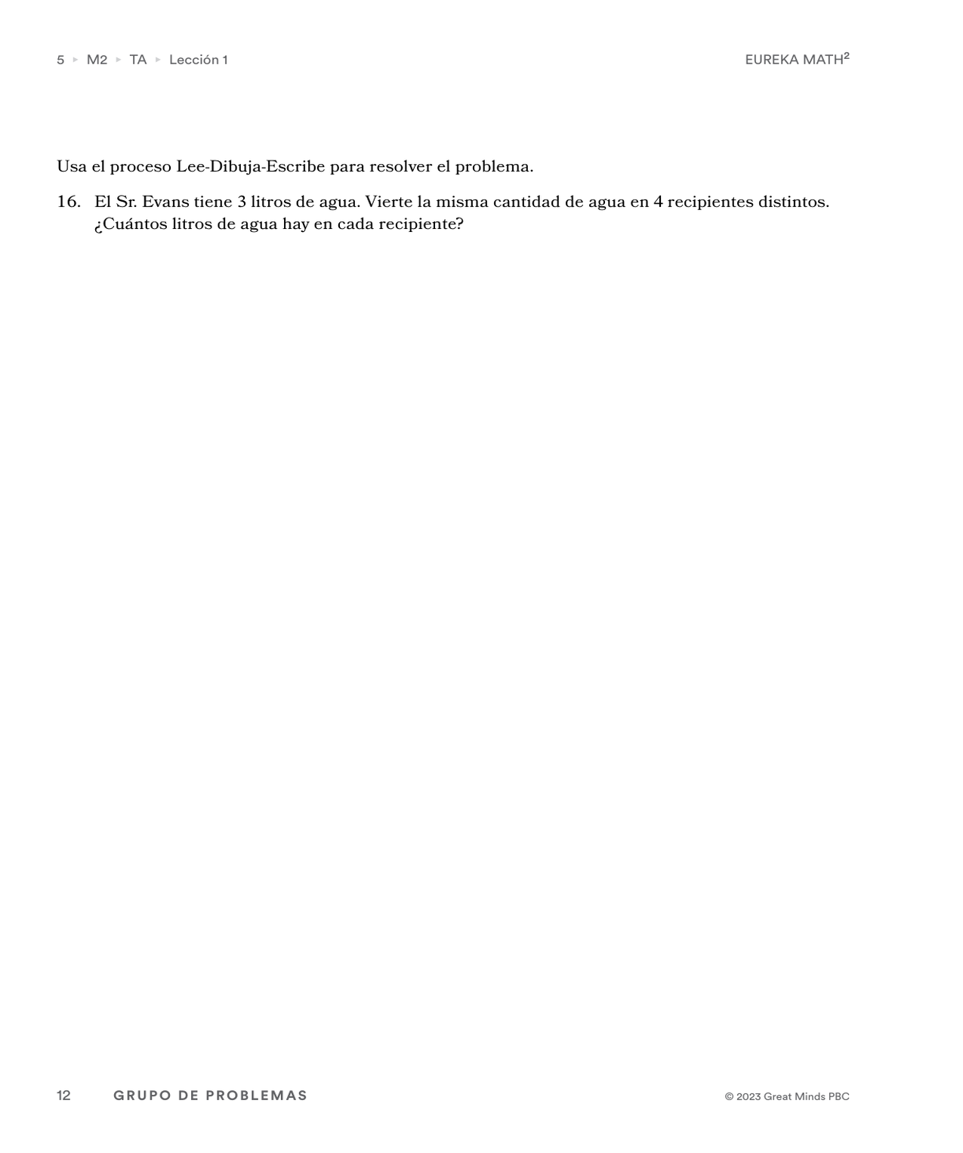
Aprender
Grupo de problemas (6 de 6)
Notes:
[Para mostrar una versión de tamaño completo de esta imagen, acceda al PDF en la plataforma digital].
[Diferencie el grupo de problemas seleccionando problemas que cada estudiante pueda terminar de forma independiente dentro del tiempo dado. Los problemas están organizados de simples a complejos].

Slide 34
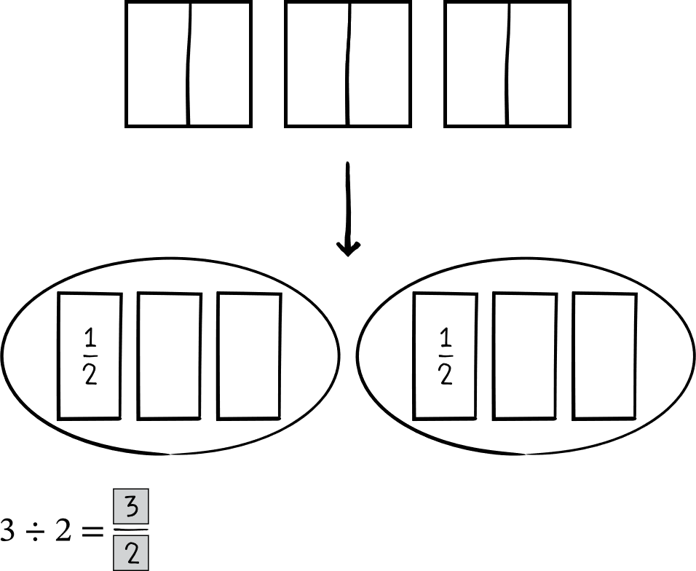




Concluir
Reflexión final
¿Este modelo se relaciona con la ecuación? ¿Cómo?
Describe la relación entre
y
.
¿Por qué
y
?
¿Cómo se relacionan las fracciones con la división?
Notes:
[Guíe una conversación de toda la clase sobre la relación entre las fracciones y la división usando las siguientes preguntas. Anime a sus estudiantes a reformular o complementar las respuestas de sus pares].
[Pida a sus estudiantes que vayan al problema 3 del Grupo de problemas. Muestre el trabajo de la clase].

Slide 35
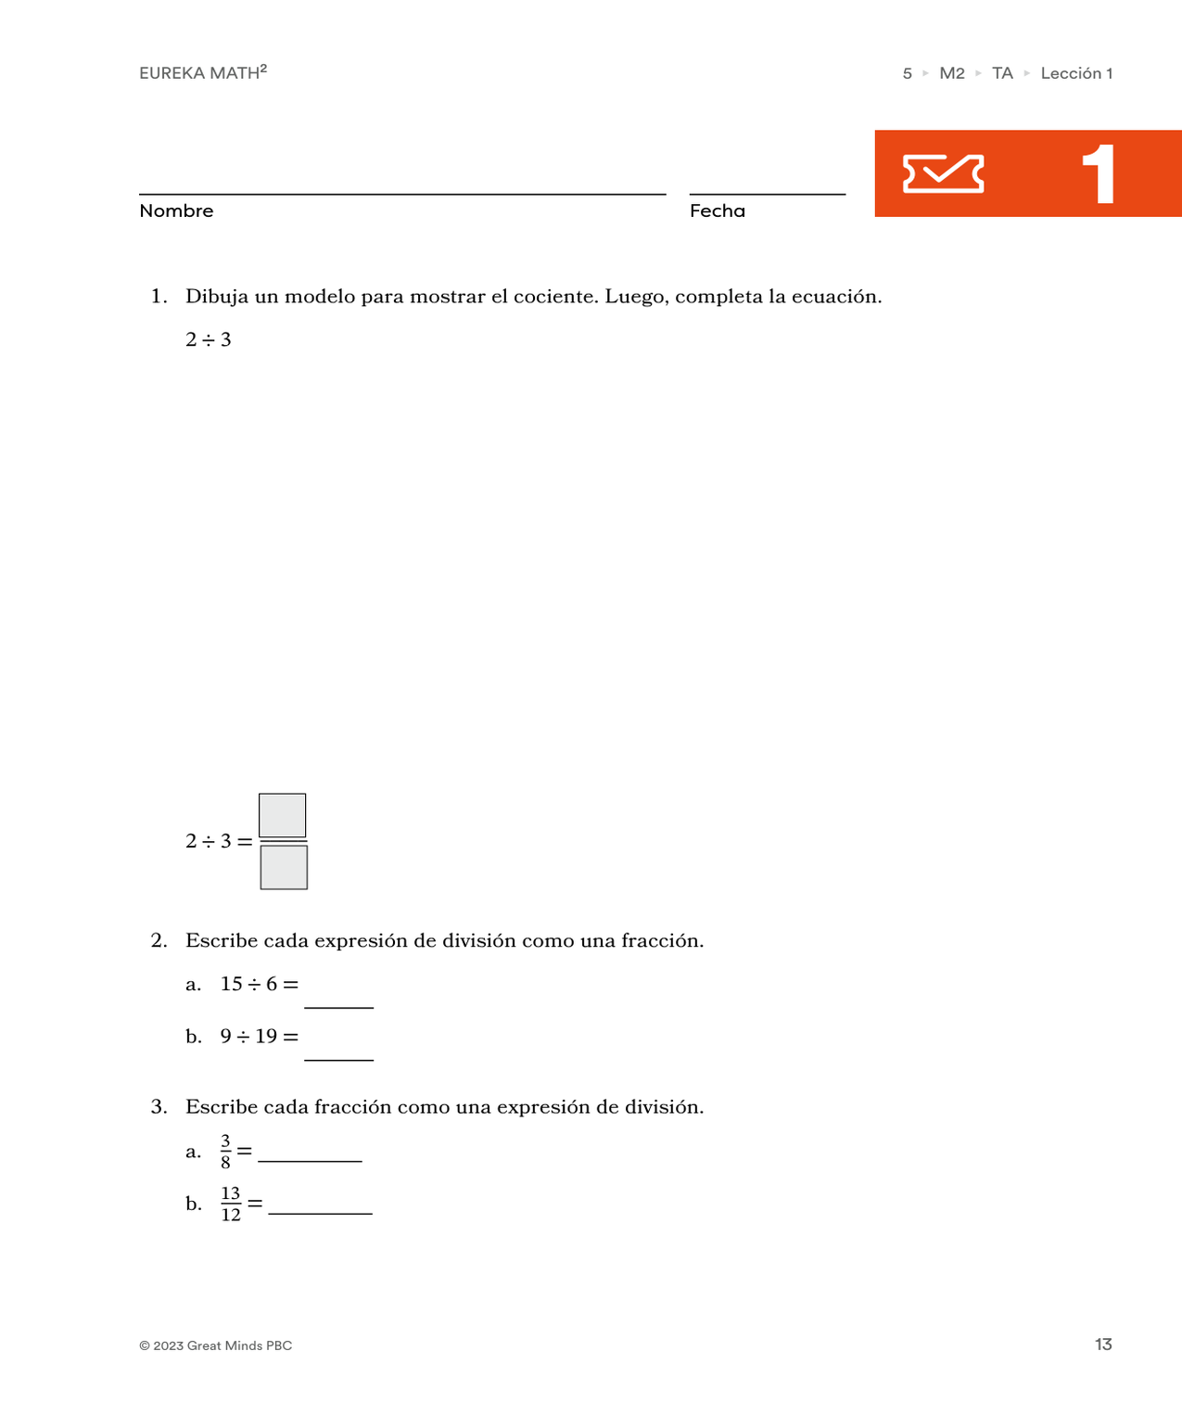
Concluir
Boleto de salida
© 2025 Great Minds PBC. Reproduction, distribution, or alteration of this PowerPoint or any slides, in whole or in part, is not permitted.
Notes:
[Para mostrar una versión de tamaño completo de esta imagen, acceda al PDF en la plataforma digital].
[Proporcione hasta 5 minutos para que cada estudiante complete el Boleto de salida. Es posible recopilar datos formativos incluso si hay estudiantes que no completan todos los problemas].

